Slide 1
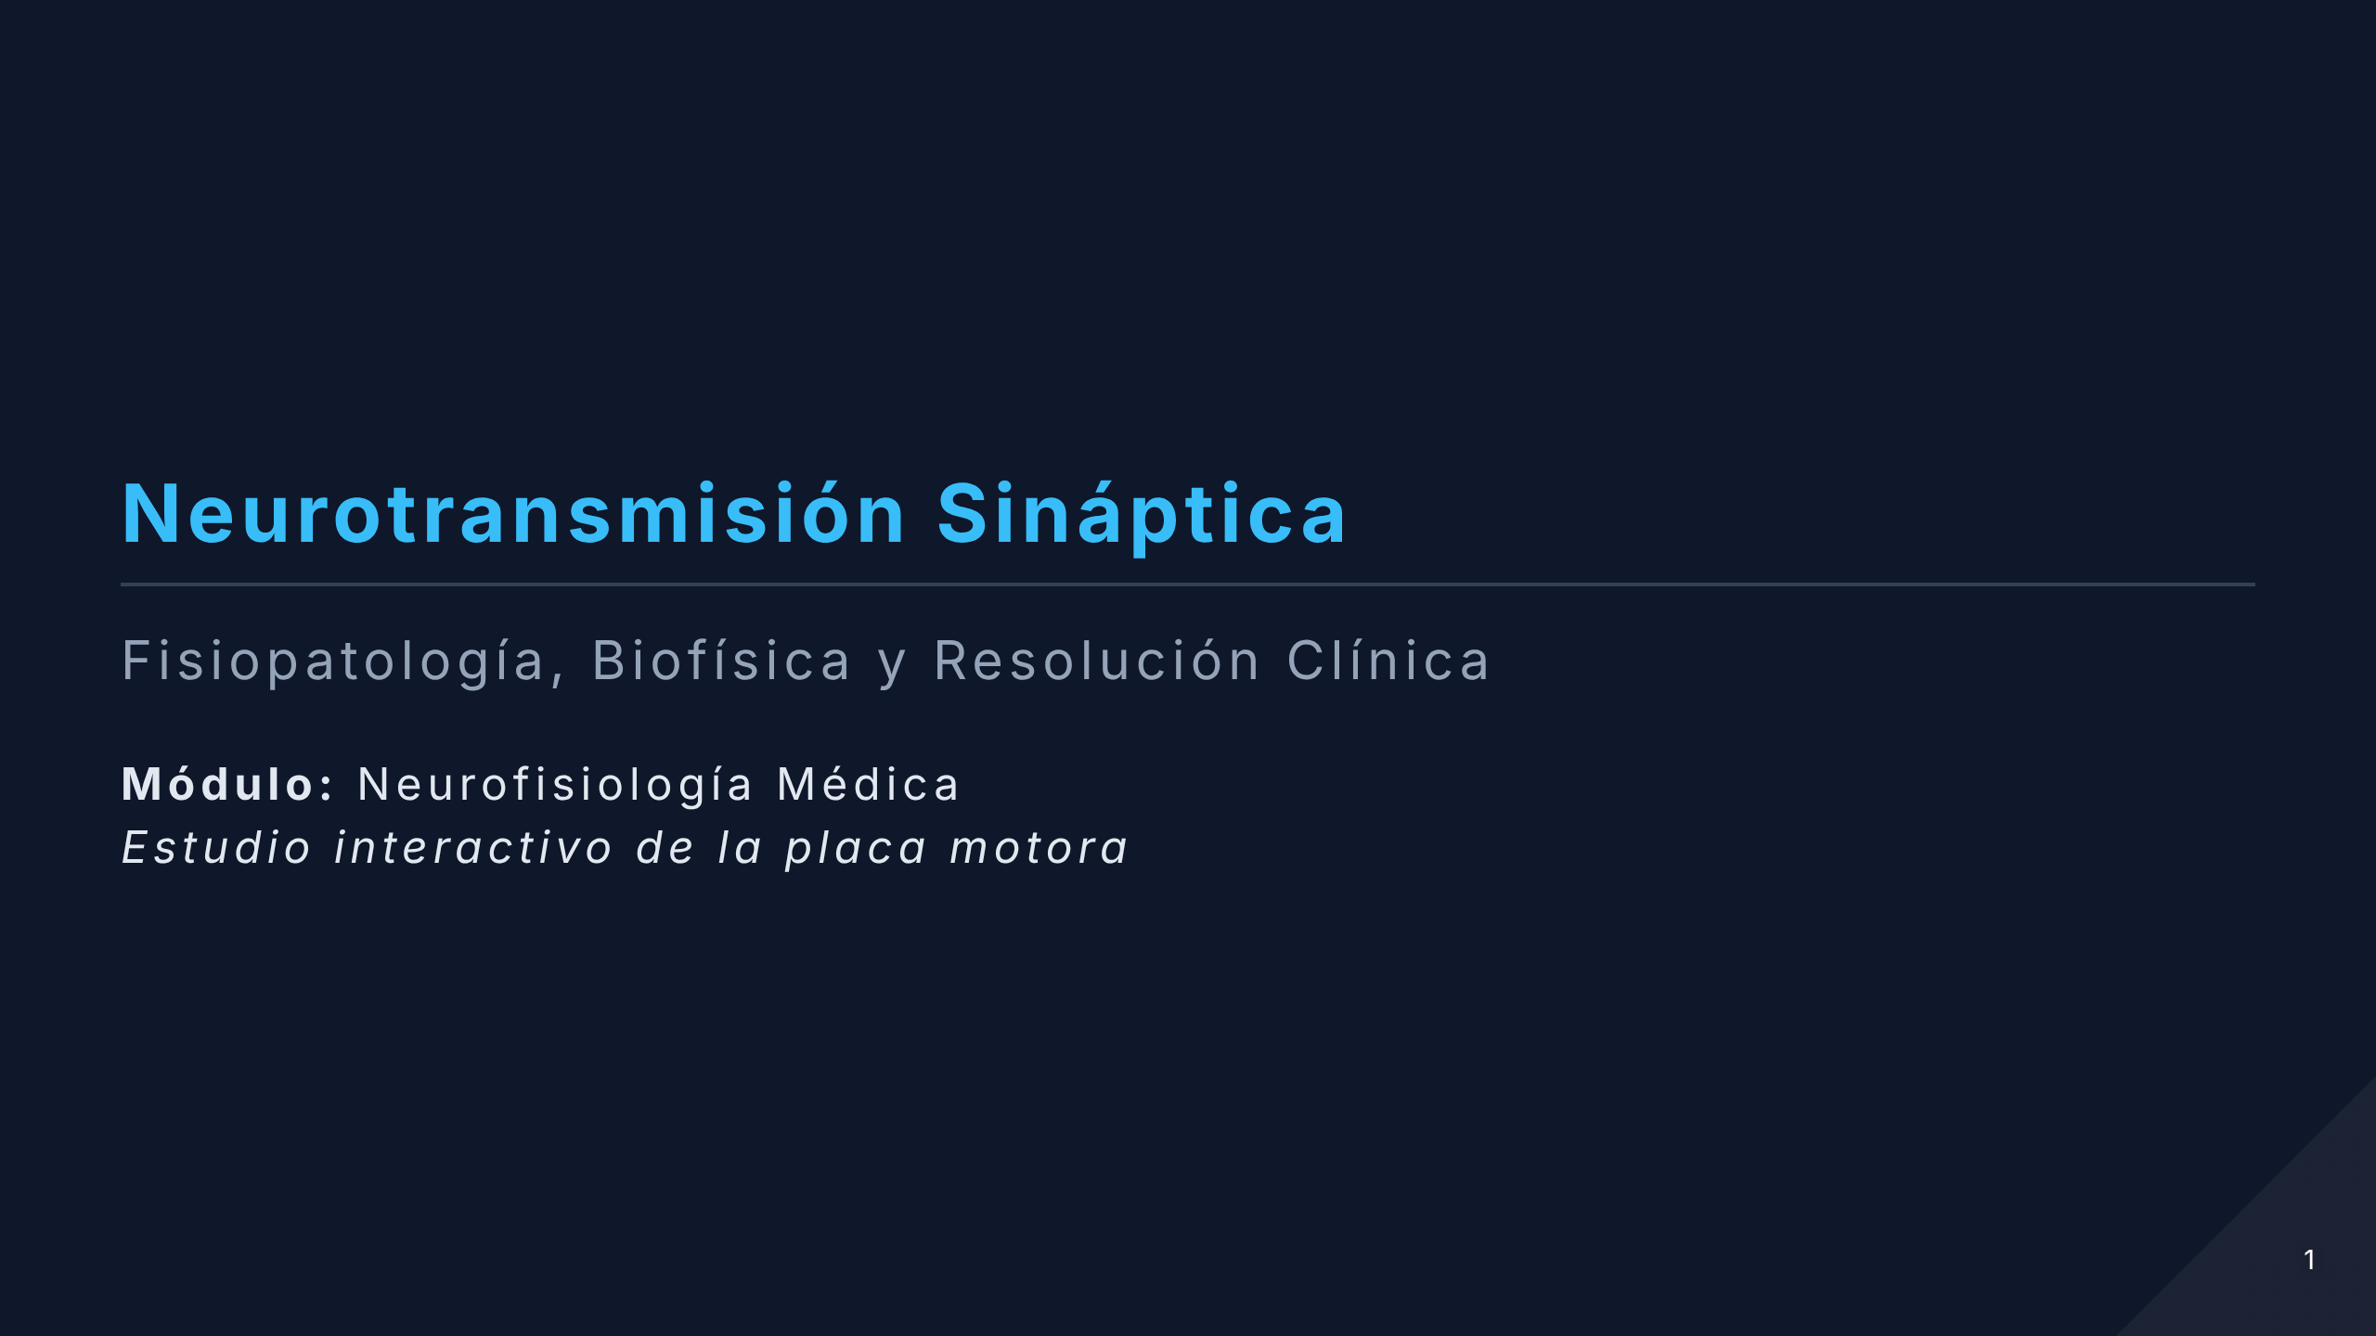
Notes:
NOTAS DEL ORADOR:
Bienvenidos. Hoy abordaremos la neurotransmisión sináptica integrando la biofísica de canales y receptores directamente con la deducción diagnóstica. Nuestro objetivo es responder qué sucede a nivel molecular cuando una paciente joven comienza a claudicar físicamente con el uso repetitivo.

Slide 2
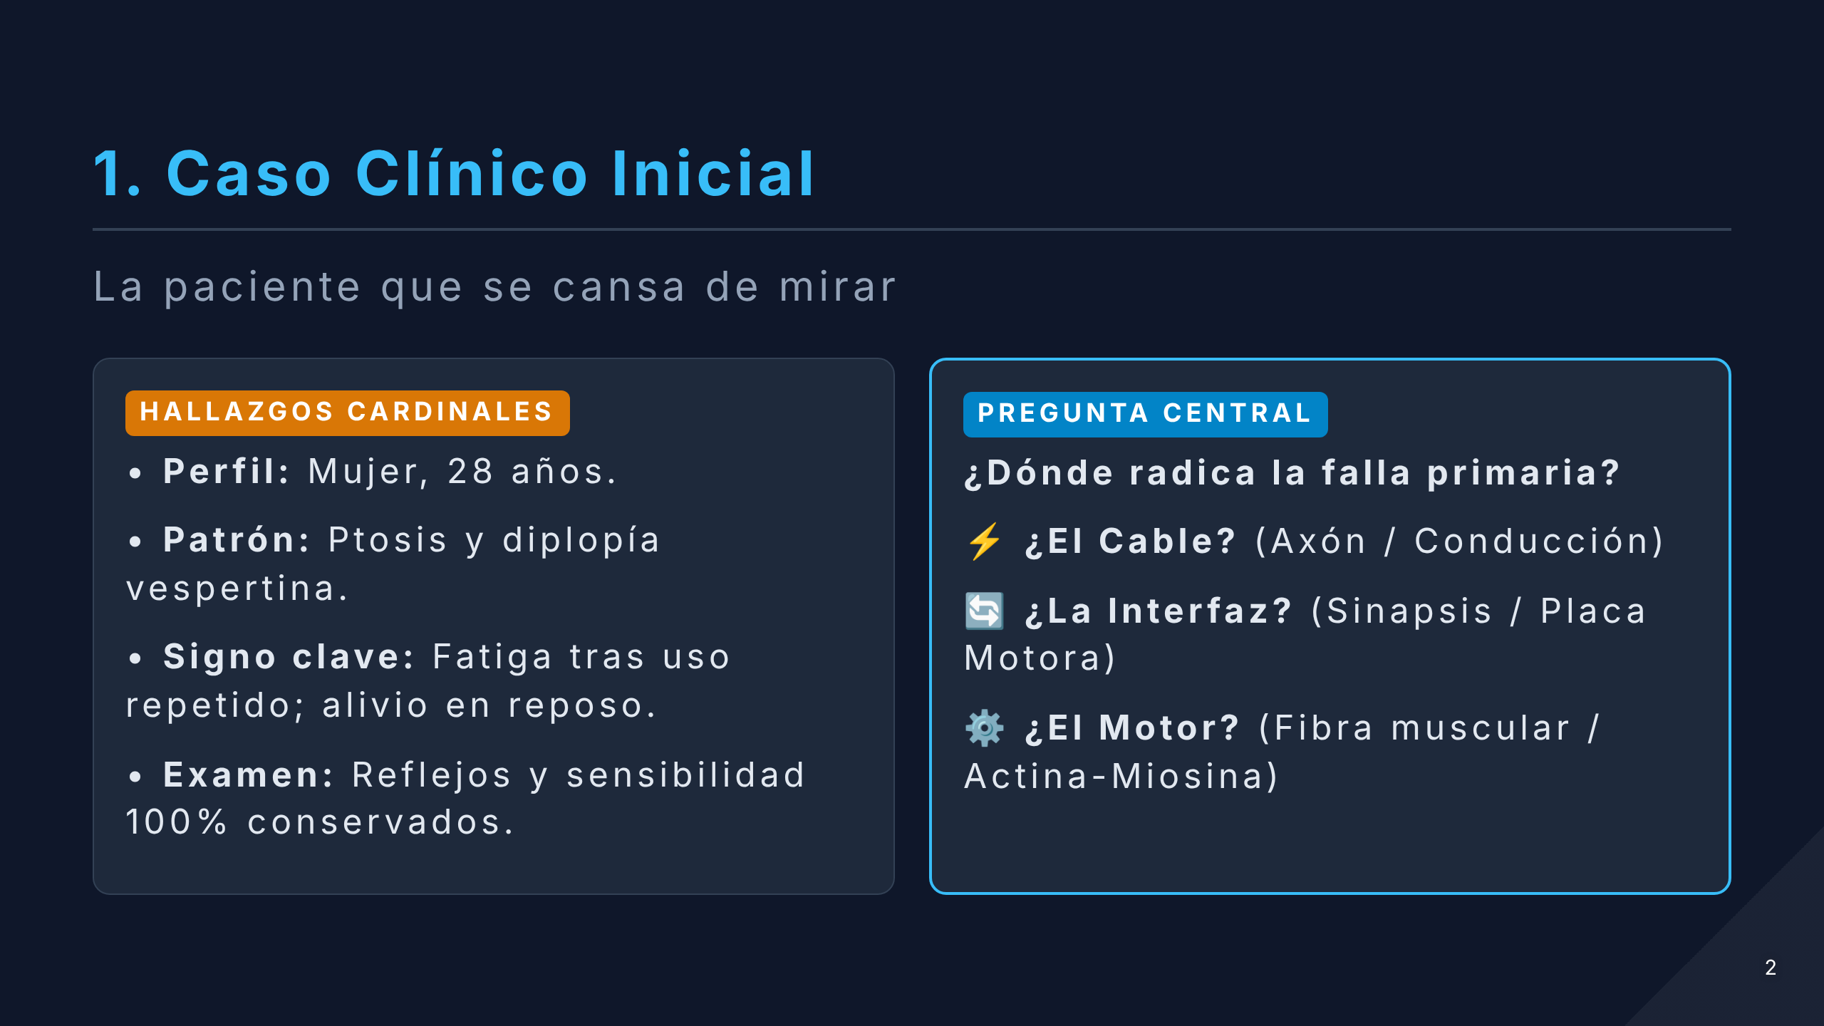
Notes:
NOTAS DEL ORADOR:
Iniciamos con una paciente de 28 años sin antecedentes relevantes. Consulta por debilidad fluctuante que empeora en la tarde. Al fijar la mirada hacia arriba presenta caída palpebral y visión doble. Al descansar, recupera la fuerza. Noten que la sensibilidad y los reflejos osteotendinosos están íntegros, lo cual descarta una neuropatía sensorial o motora básica. La gran interrogante: ¿falla el cable conductor, el motor de la fibra muscular, o la interfaz química en la placa motora?

Slide 3
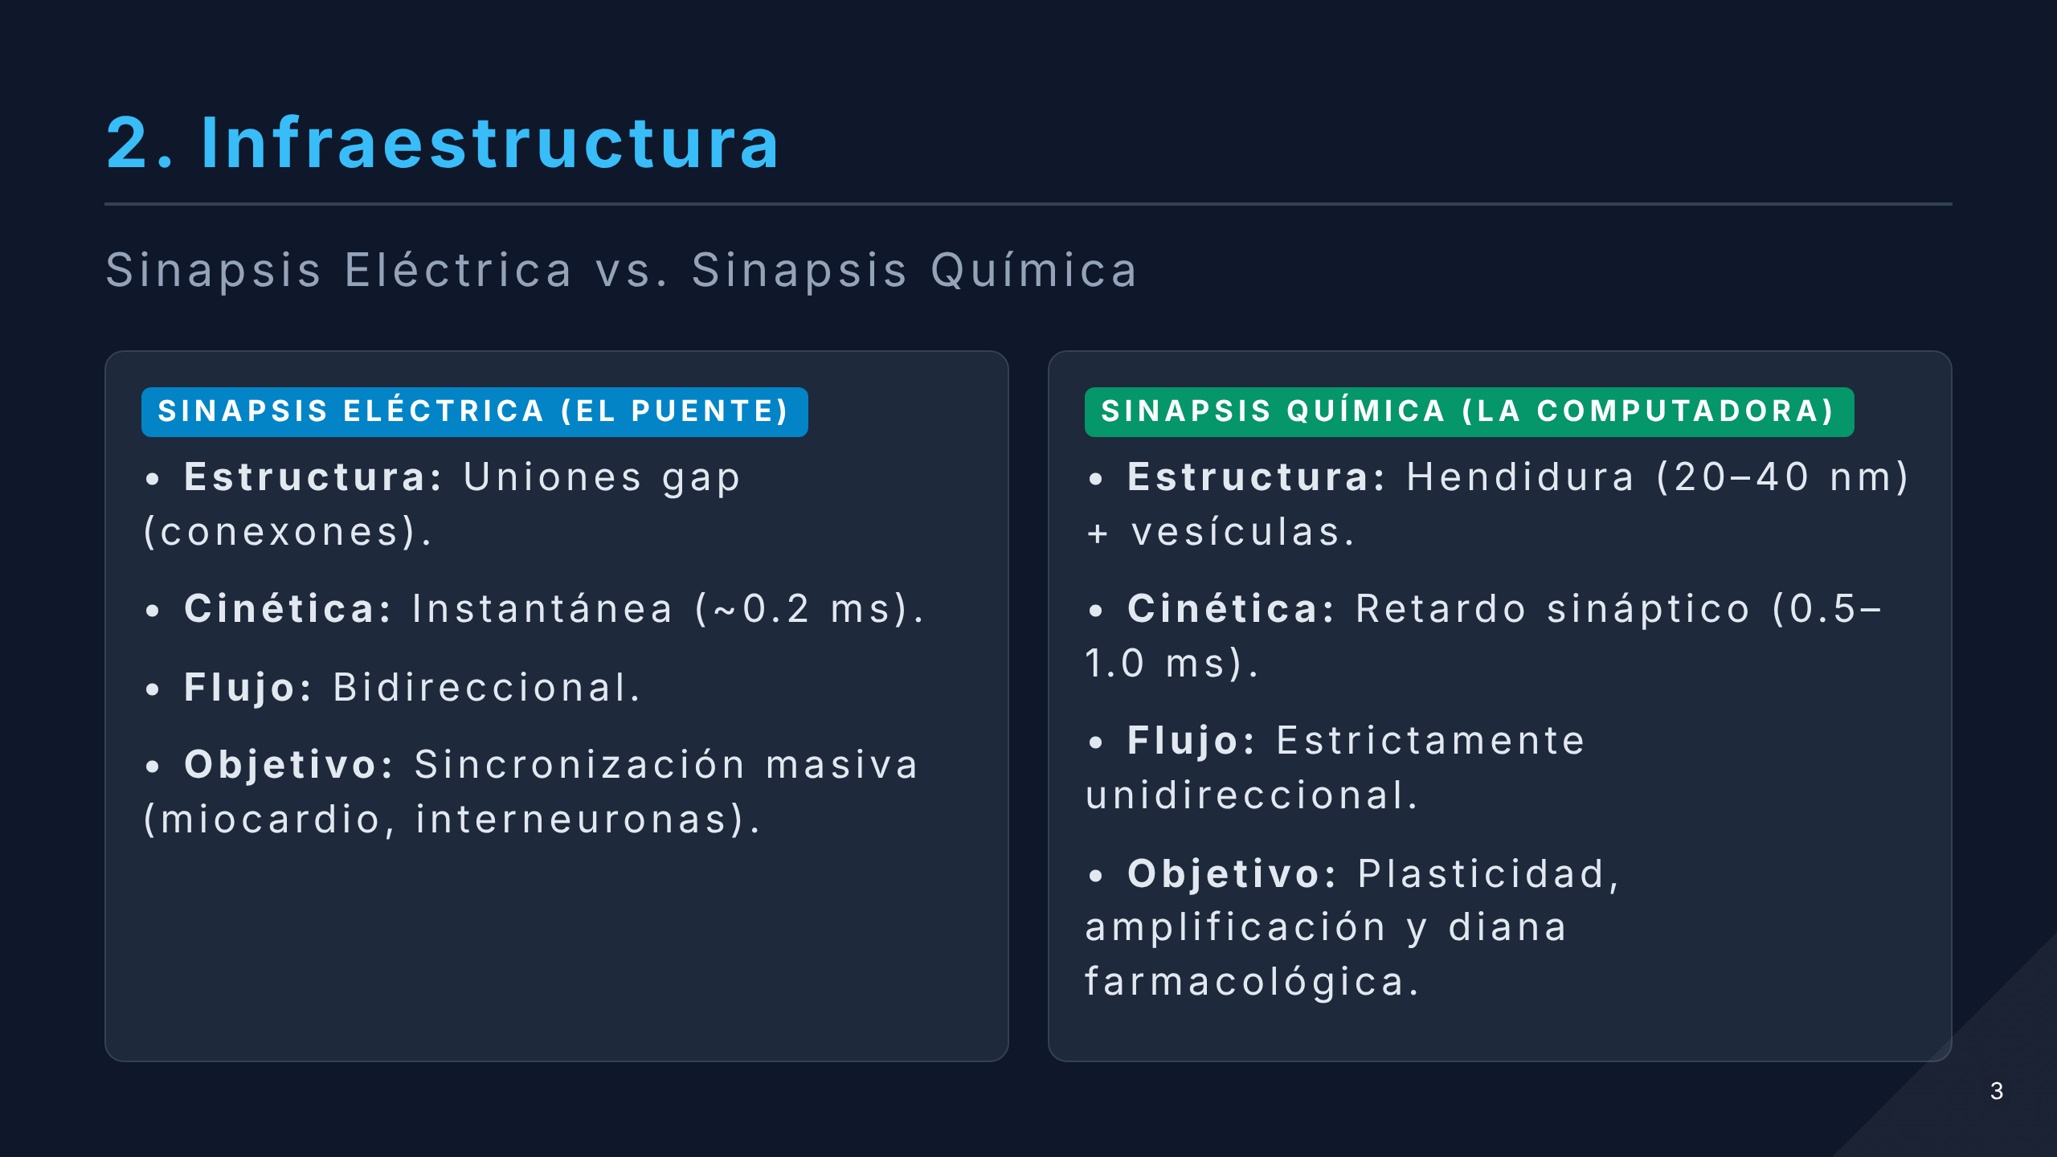
Notes:
NOTAS DEL ORADOR:
La sinapsis eléctrica conecta citoplasmas mediante conexinas; no hay retardo y permite sincronizar poblaciones enteras al unísono. La sinapsis química introduce una distancia física que impone un retardo fisiológico por exocitosis y difusión. No obstante, a cambio de unos milisegundos ganamos plasticidad, computación de señal, modulación graduada y sitios de intervención médica y farmacológica.

Slide 4
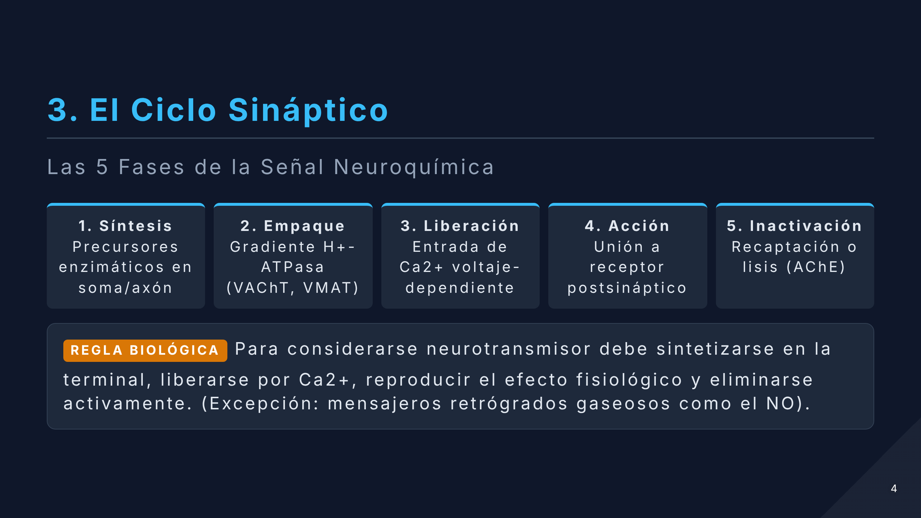
Notes:
NOTAS DEL ORADOR:
El ciclo consta de 5 fases universales. El empaquetamiento requiere gradientes de protones generados activamente por ATPasas. La liberación es estrictamente calcio-dependiente. La inactivación es obligatoria: si el neurotransmisor persistiera indefinidamente en la hendidura, provocaría la desensibilización del receptor o toxicidad celular.

Slide 5
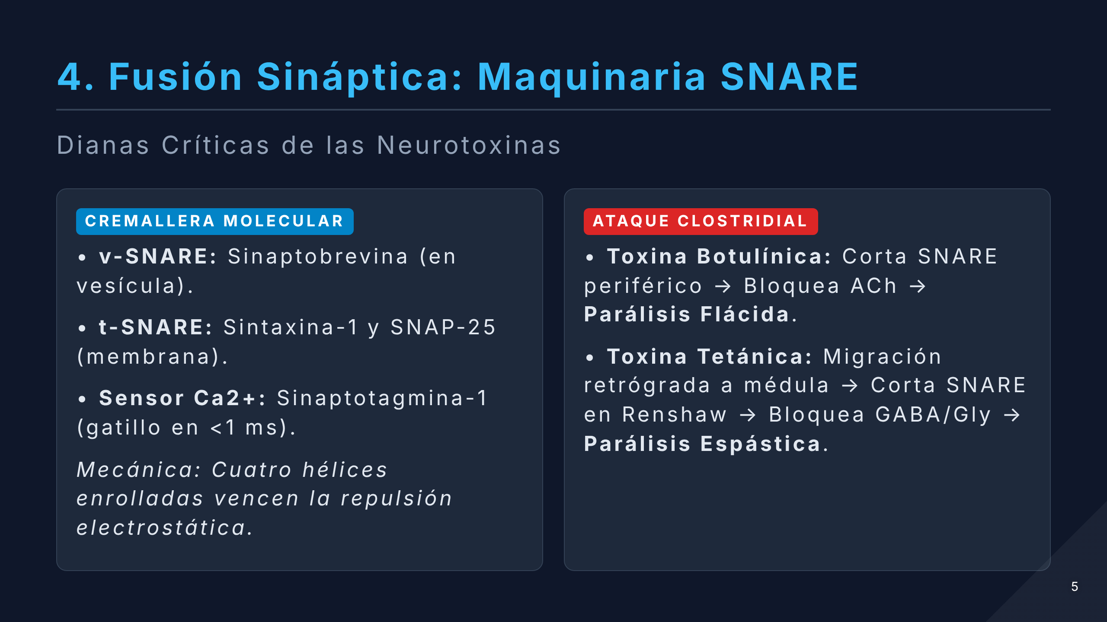
Notes:
NOTAS DEL ORADOR:
Para fusionar dos bicapas lipídicas con cargas negativas se requiere el motor SNARE. La sinaptobrevina vesicular se trenza con SNAP-25 y sintaxina. La sinaptotagmina sujeta el complejo hasta que detecta el ion calcio. Noten el contraste clínico: el botulismo paraliza por falta de acetilcolina en la unión muscular; el tétanos produce espasmos severos porque inhibe a las interneuronas inhibidoras del asta anterior medular.

Slide 6
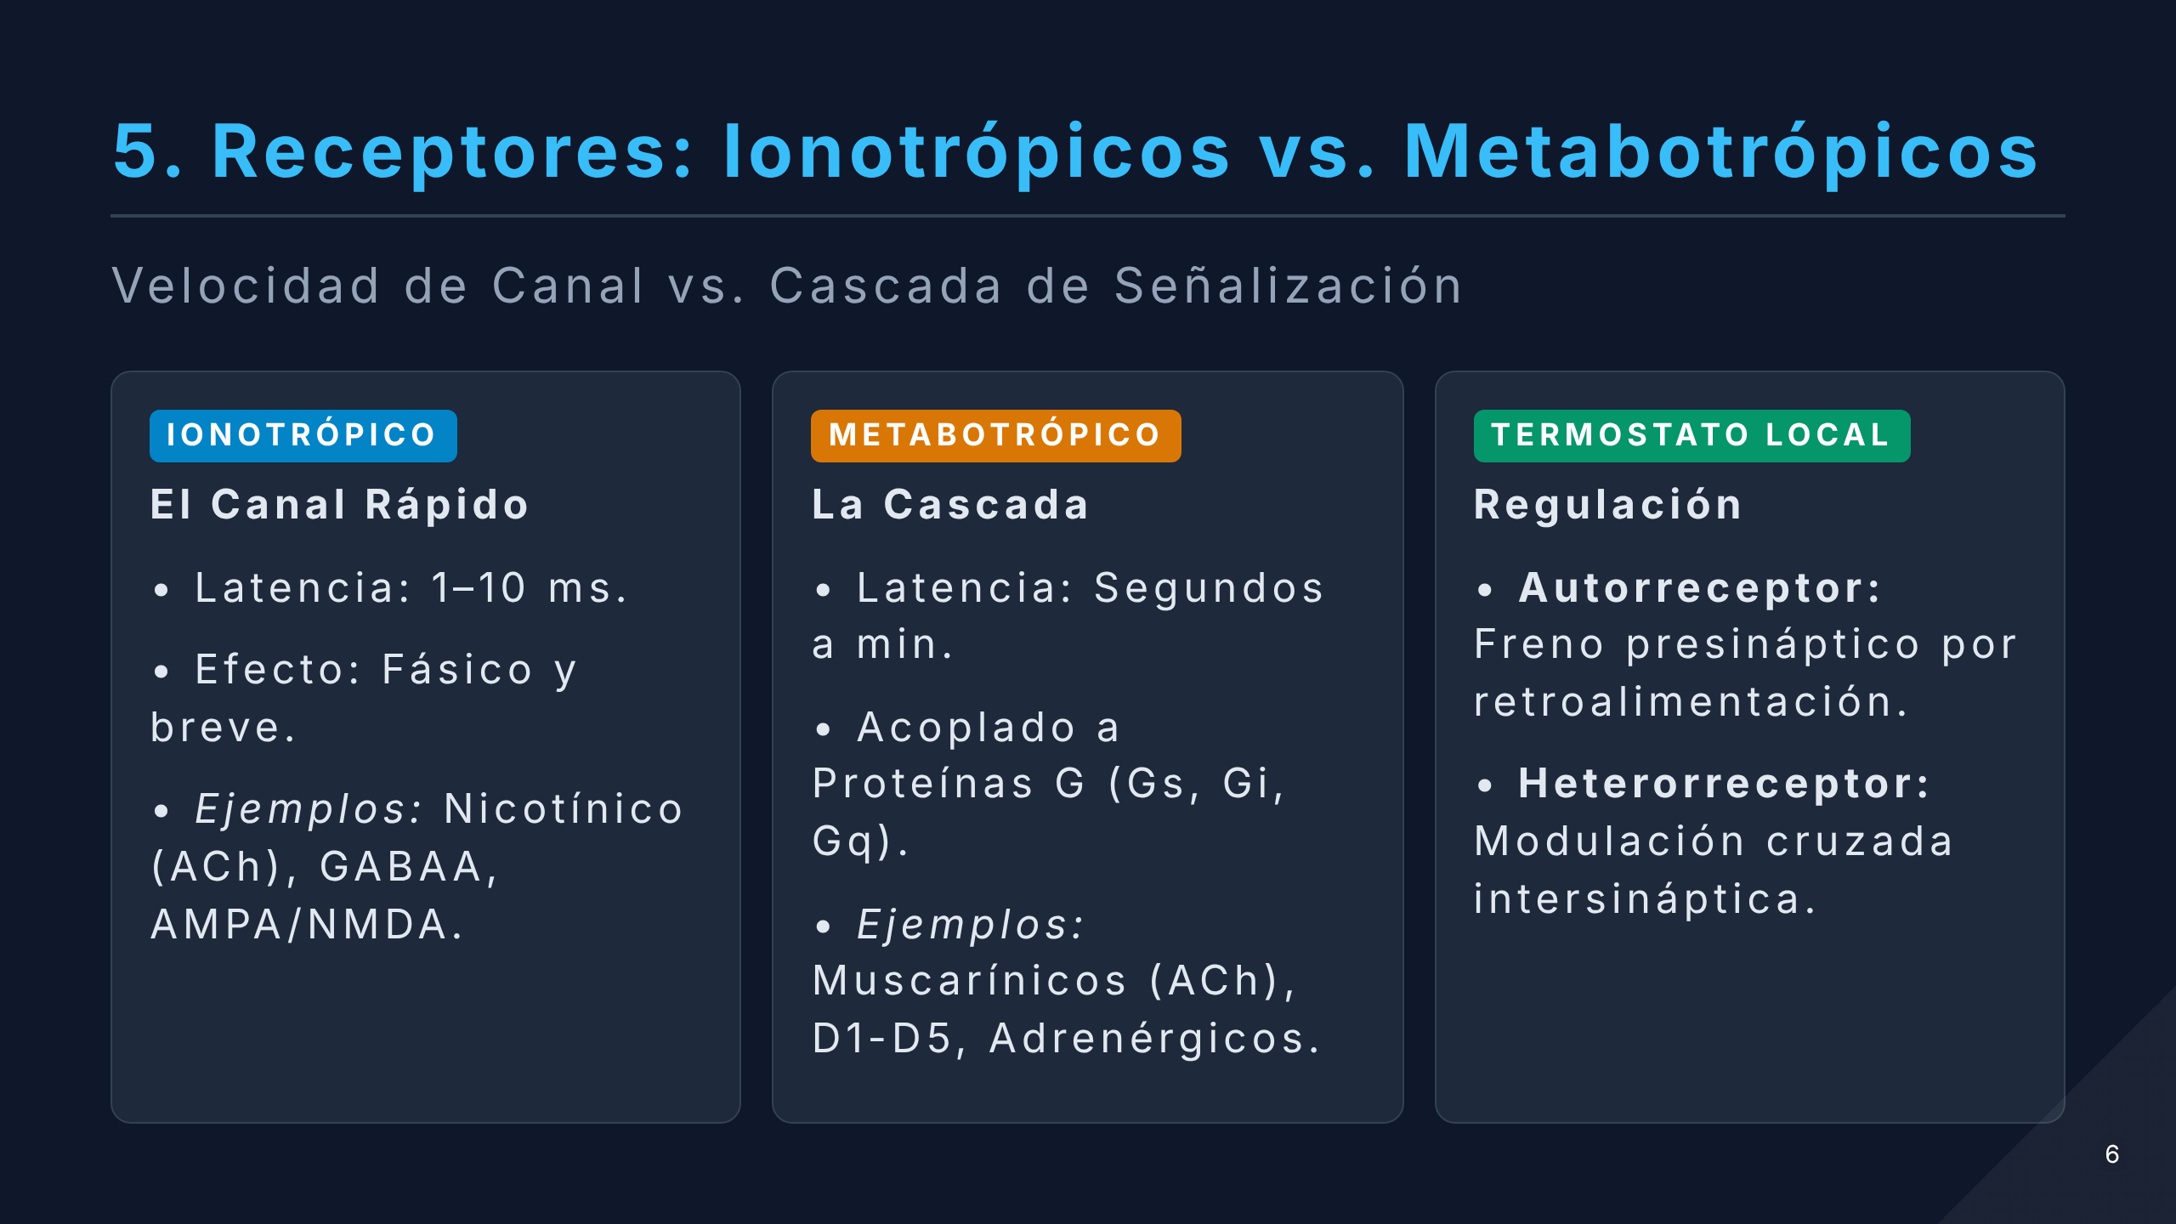
Notes:
NOTAS DEL ORADOR:
Los ionotrópicos forman el propio poro iónico y responden de inmediato. Los metabotrópicos amplifican la señal mediante segundos mensajeros y cascadas de fosforilación intracelular. En la terminal presináptica, los autorreceptores actúan como termostatos para impedir la depleción y toxicidad por exceso de neurotransmisor.

Slide 7
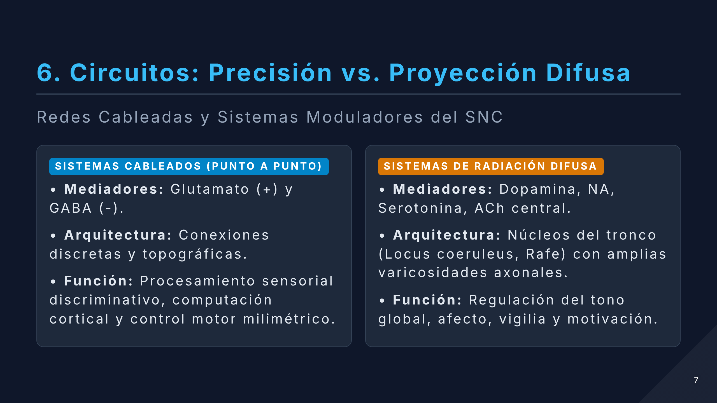
Notes:
NOTAS DEL ORADOR:
El sistema cableado opera como fibra óptica: conexiones punto a punto milimétricas mediadas por aminoácidos neurotransmisores. Los sistemas de radiación difusa son como antenas de radio: pocos somas en el tronco encefálico modulan redes enteras mediante transmisión de volumen sobre receptores metabotrópicos, regulando el estado cerebral general.

Slide 8
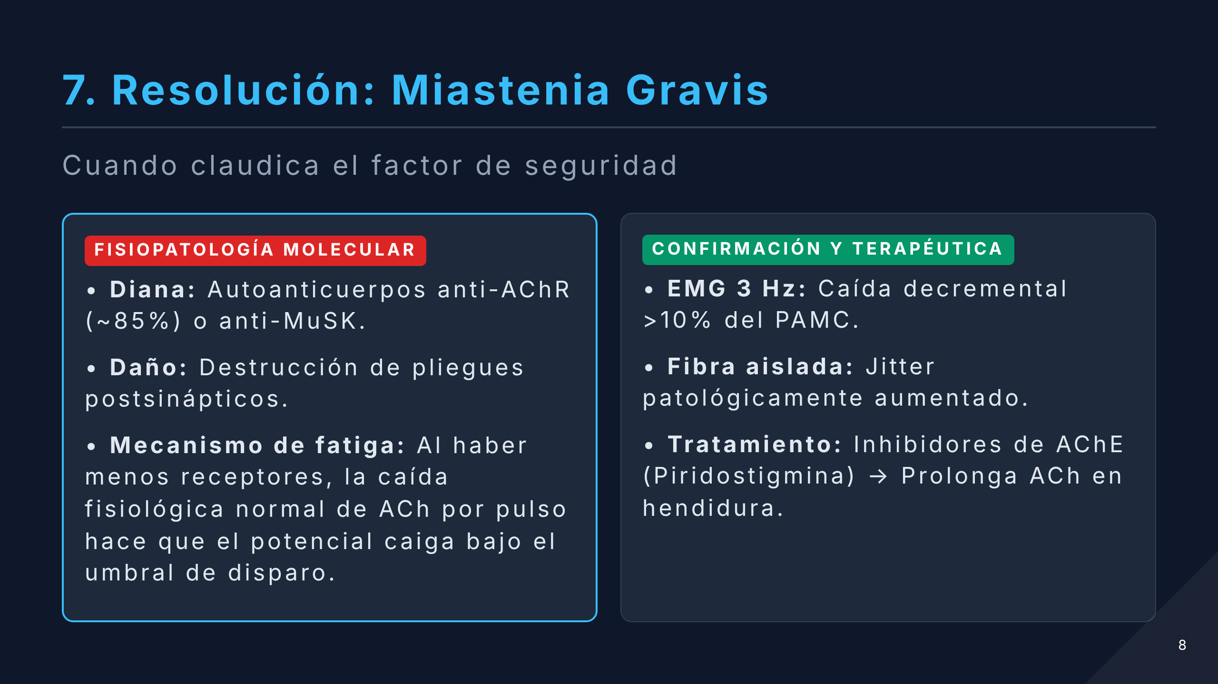
Notes:
NOTAS DEL ORADOR:
Resolución del caso: la paciente tiene Miastenia Gravis. Sus anticuerpos destruyen receptores nicotínicos postsinápticos. Normalmente liberamos suficiente acetilcolina para superar con holgura el umbral; esto se llama 'factor de seguridad'. Al reducirse los receptores, con cada estímulo consecutivo la depleción fisiológica normal deja de alcanzar el umbral, provocando el bloqueo y la fatigabilidad vespertina. La piridostigmina compensa esto evitando la degradación de la poca ACh disponible.

Slide 9
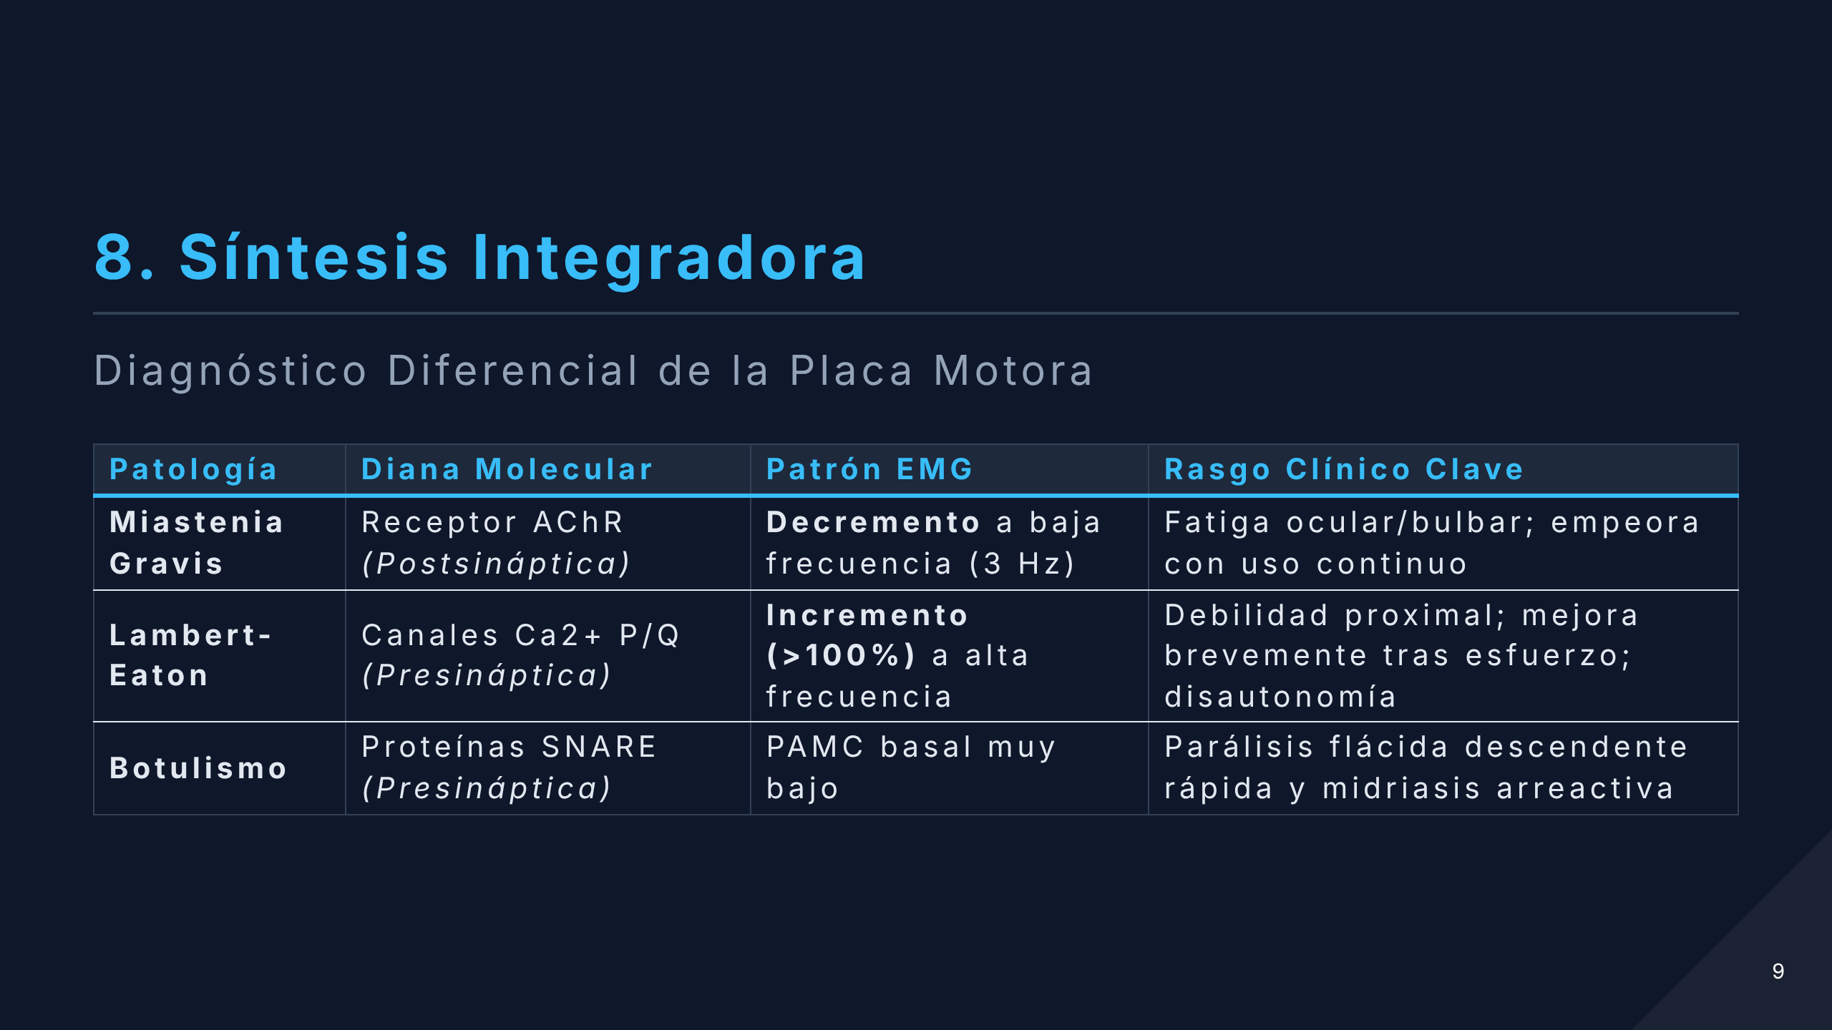
Notes:
NOTAS DEL ORADOR:
Esta tabla resume el razonamiento clínico diferencial. Si la falla es postsináptica (Miastenia), hay decremento con el uso. Si es presináptica por bloqueo de canales de calcio (Lambert-Eaton), la estimulación repetida acumula calcio y facilita transitoriamente la respuesta (incremento patognomónico). Si las proteínas SNARE son escindidas (Botulismo), la exocitosis se anula de forma aguda.

